Slide 1
DAQ-Middleware Core Meeting
千代浩司
2016-01-18

Slide 2
もくじ
物理学会
10GbE測定

Slide 3
物理学会
3/19 午前 11番目
講演番号：19aCA-11 DAQ-Middlewareへの機器制御機能の実装

Slide 4
10GbE
CentOS 7.2.1511 (2015-12リリース)で10GbE NICが認識できるようになった（ixgbeドライバの更新があった）
iperf3で確認してみたらラインレートでていない(8.9Gbps程度)

Slide 5
topコマンドで走っているCPUを表示(f jと押す)させると頻繁に走っているCPUが変わっている
iperf3を走らせるcpu coreを固定して測定
サーバー側（受信側）
iperf3 -sD -A 1 (-A 1: cpu core #1で動かすオプション)
クライアント側（送信側）
iperf3 -c 10.0.0.1 -A 2 (cpu core #2で動かす）

Slide 6
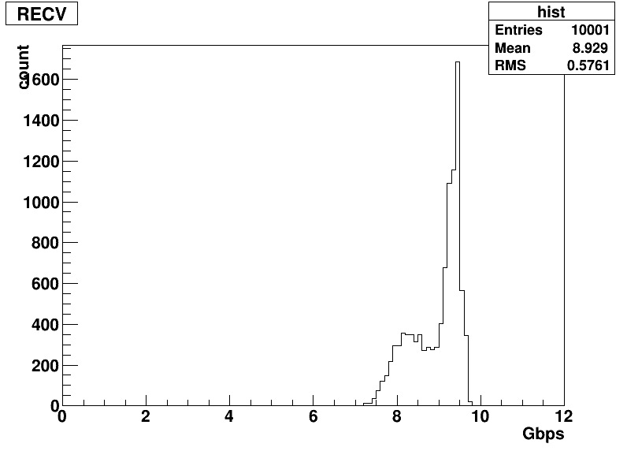
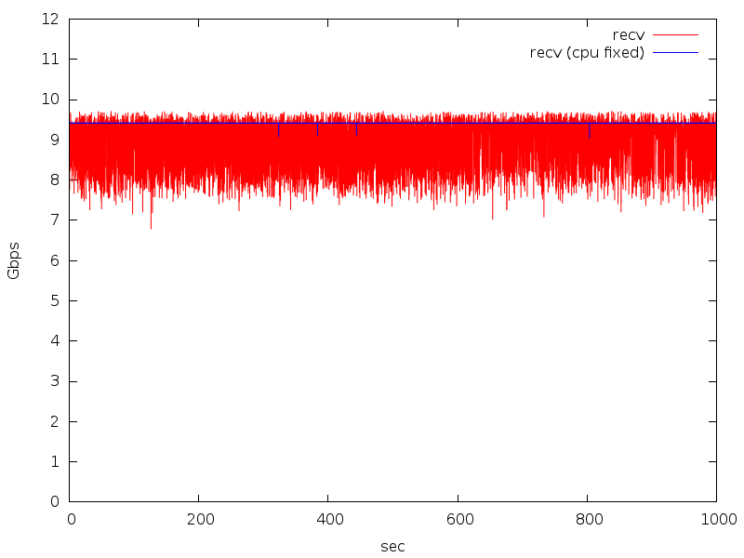
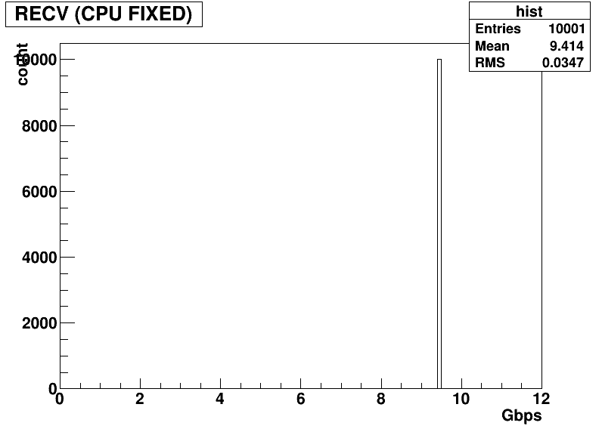
CentOS 7.2 iperf3 recv (cpu固定ありなしでの比較)
赤: cpu core固定なし
青: cpu core固定あり
iperf3 -i 0.1 として100ミリ秒平均の数値を取得、プロット

Slide 7
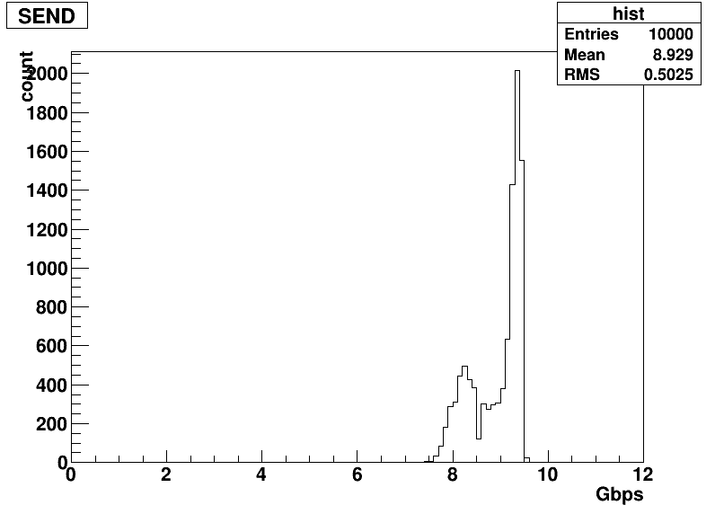
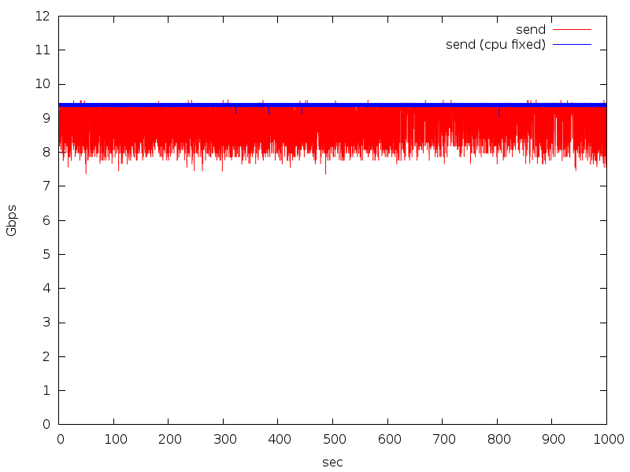
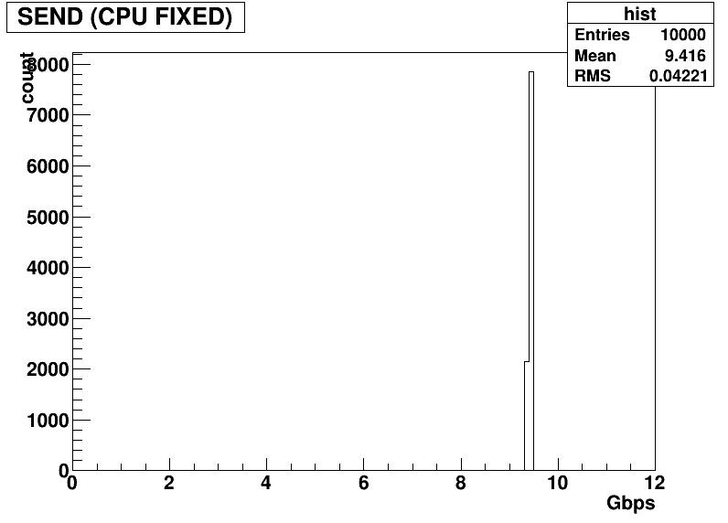
CentOS 7.2 iperf3 send (cpu固定ありなしでの比較)
赤: cpu core固定なし
青: cpu core固定あり
iperf3 -i 0.1 として100ミリ秒平均の数値を取得、プロット

Slide 8
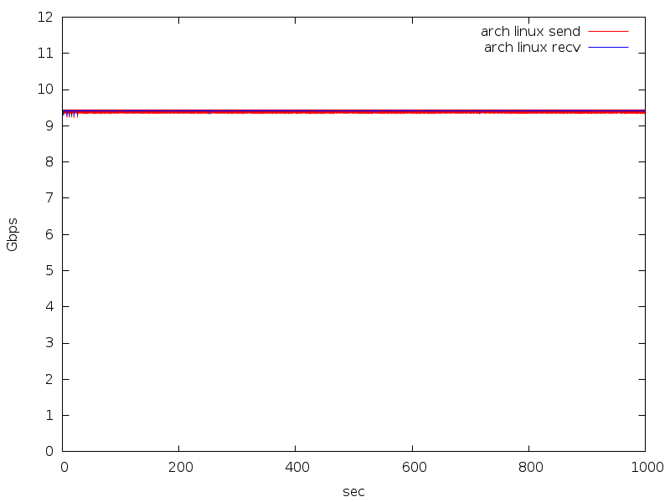
archlinux iperf3 cpu固定なし

Slide 9
tcp server – receiver を作ってreceiverでsched_getcpu()を使いCPUコアが切り替わるタイミングを見た

Slide 10
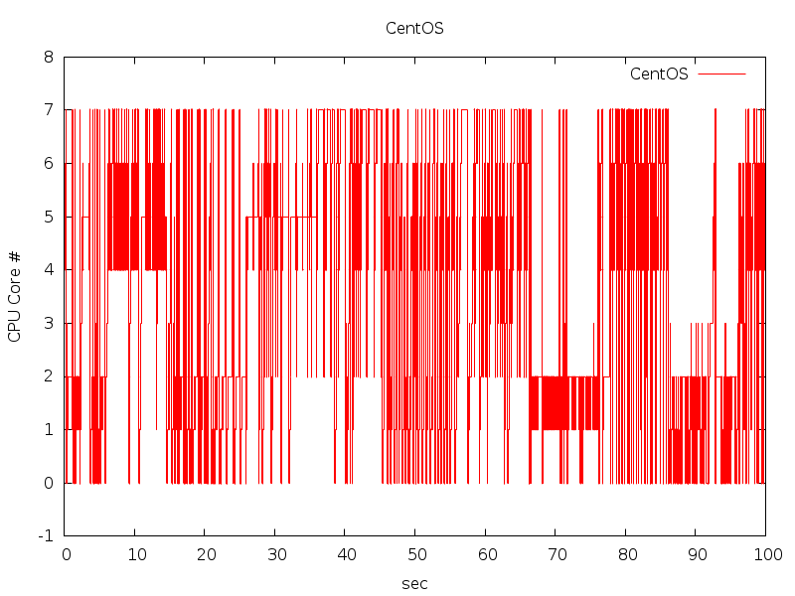

Slide 11
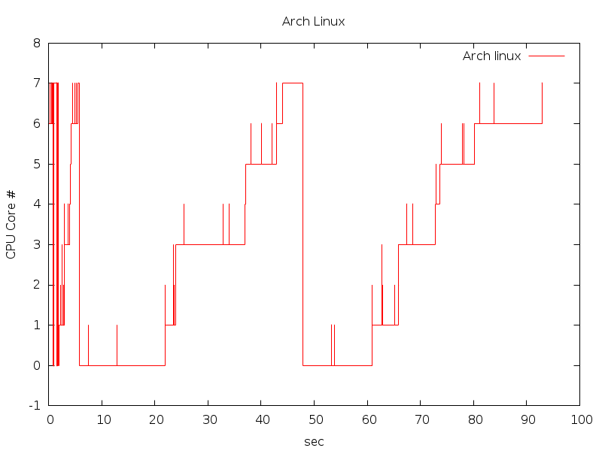

Slide 12
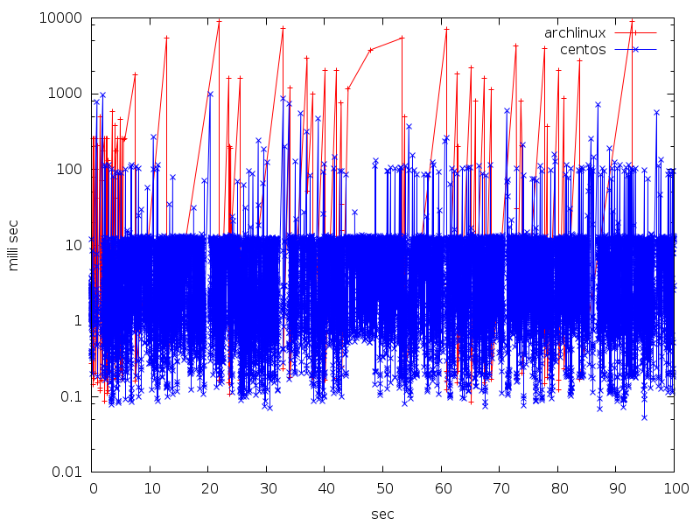

Slide 13
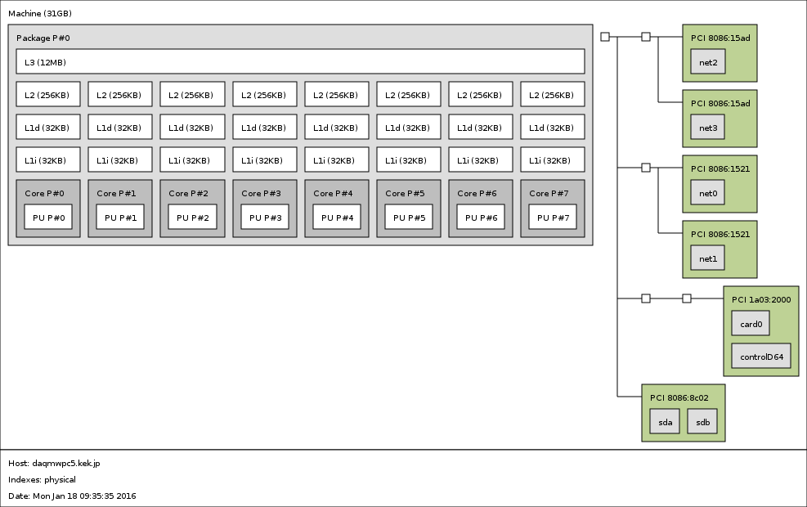
CPU cacheの位置、大きさ
lstopo コマンドの出力（バージョンによってはhwlocであることもある）

Slide 14
CentOS 7 は次期主力OS Scientific Linux 7と同等なはず（もうじきSL 7.2がリリースされる）
DAQコンポーネントスレッドが走るCPUコアを指定するメカニズムが必要か？
固定することはsched_setaffinity()でできる

